Slide 1
INTRODUCCIÓN A POWER BI
Transformación digital con Power BI Básico y bases de datos relacionales
Rubén Hermoso Díez

Slide 2





Empresas

Slide 3

Casos de Ejemplo Power BI

Slide 4
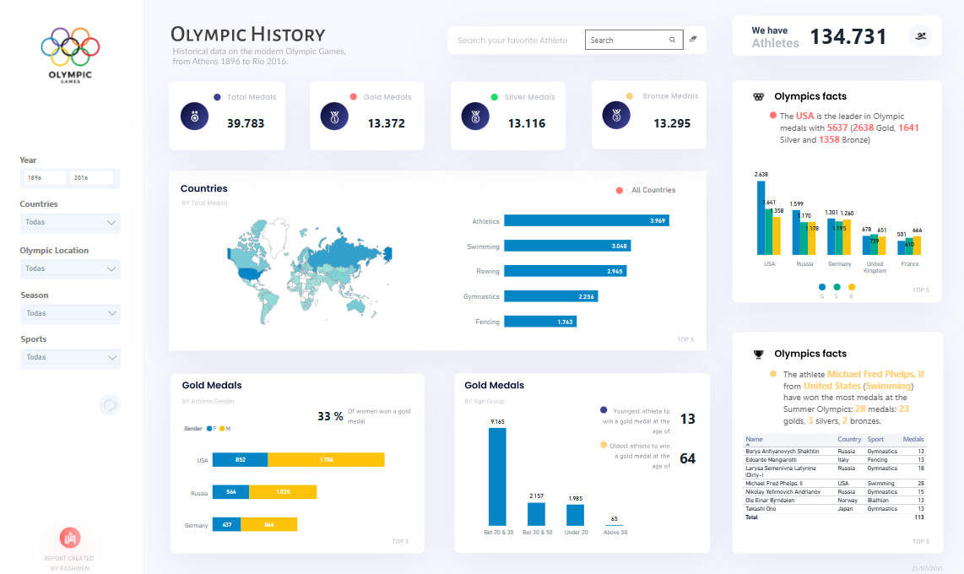
Casos de Ejemplo Power BI

Slide 5
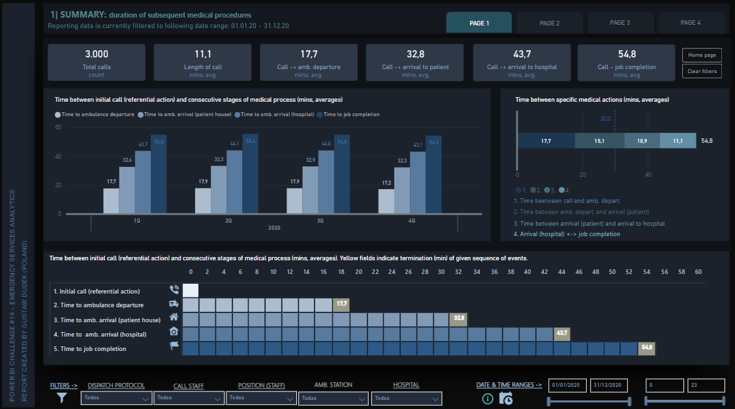
Casos de Ejemplo Power BI

Slide 6
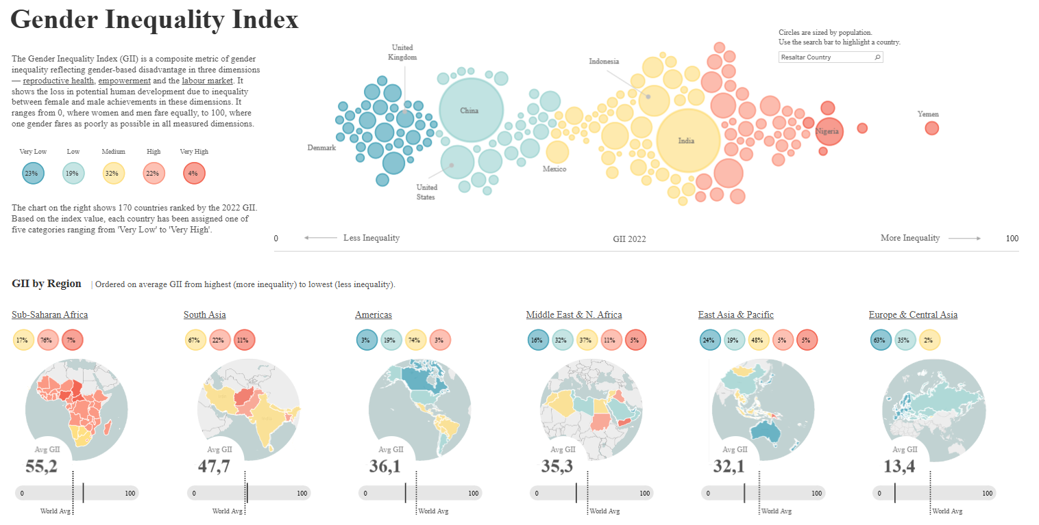
Casos de Ejemplo Power BI

Slide 7

Incluso… ¡Hay competiciones!
Ejemplos

Slide 8

Incluso… Podemos hacer que un Power BI sea Interactivo en Power Point

